Slide 1


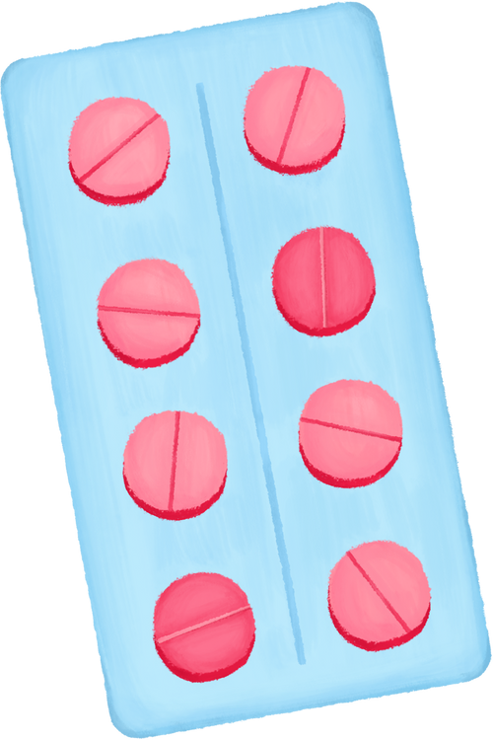

Stellingen over hormonale anticonceptie
© 2025 Joska de Kroon voor Kennisbank Misconcepten in de Biologie | CC BY-SA 4.0

Slide 2
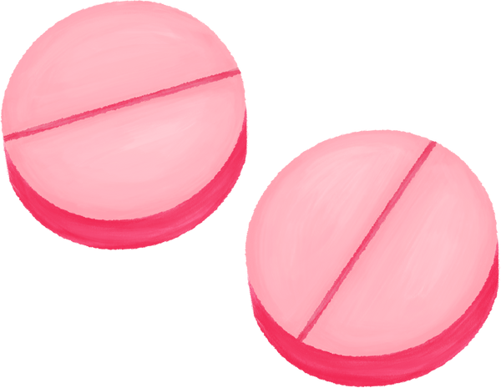
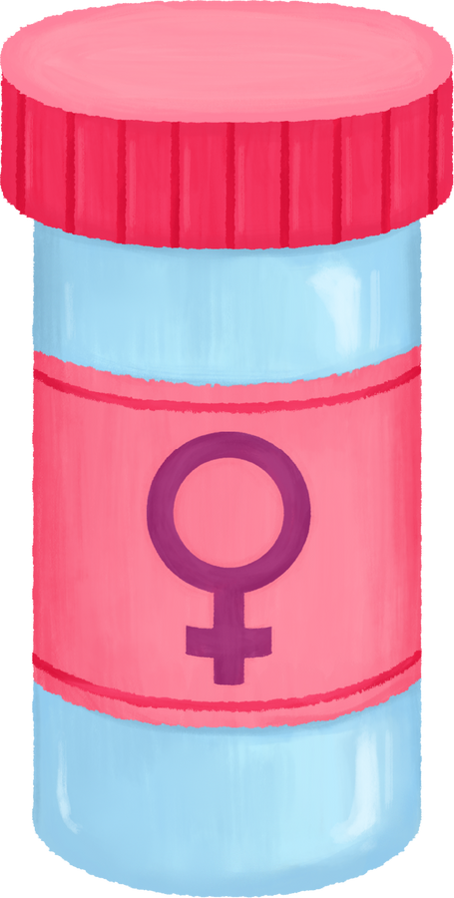

Hormonale anticonceptie maakt je onvruchtbaar op de lange termijn.
Waar of niet waar?

Slide 3
Hormonale anticonceptie maakt je onvruchtbaar op de lange termijn
Niet waar
Hormonale anticonceptie is één van de meest onderzochte medicijnen ter wereld. Als je geen extra risico’s hebt, zoals roken of trombose, en je het middel op de juiste manier gebruikt, heeft het geen invloed op je vruchtbaarheid later.

Slide 4
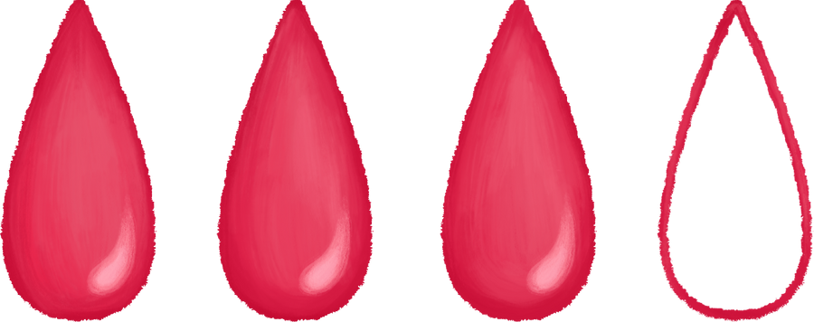
Je verliest ongeveer een kopje bloed per dag tijdens de menstruatie.
Waar of niet waar?

Slide 5
Je verliest ongeveer een kopje bloed per dag tijdens de menstruatie.
Niet waar
Wat eruit ziet als “veel bloed” is niet alleen bloed: het is een mengsel van bloed, baarmoederslijmvlies, slijm en vaginale afscheiding.
Een vrouw verliest gemiddeld in de gehele menstruatiecyclus 30-40 ml bloed.
Dit komt overeen met 2-3 eetlepels.
Als je toch het idee hebt dat je een hevige menstruatie hebt (meer dan 80 ml per cyclus) of elk uur, ook snachts moeten verschonen, ga dan naar de huisarts.

Slide 6
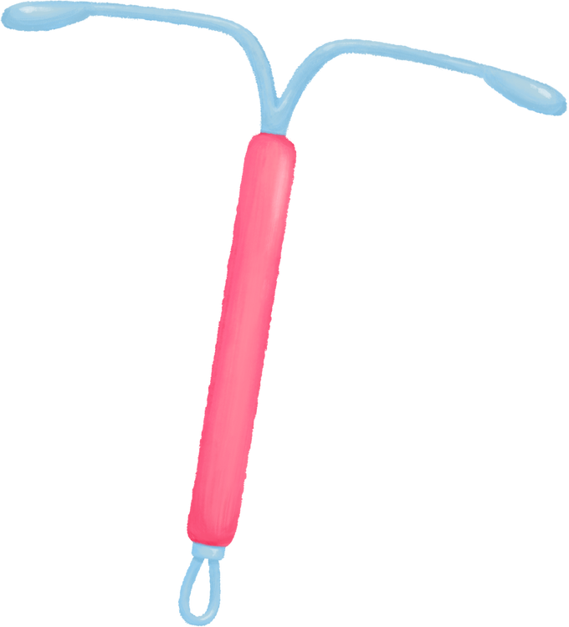
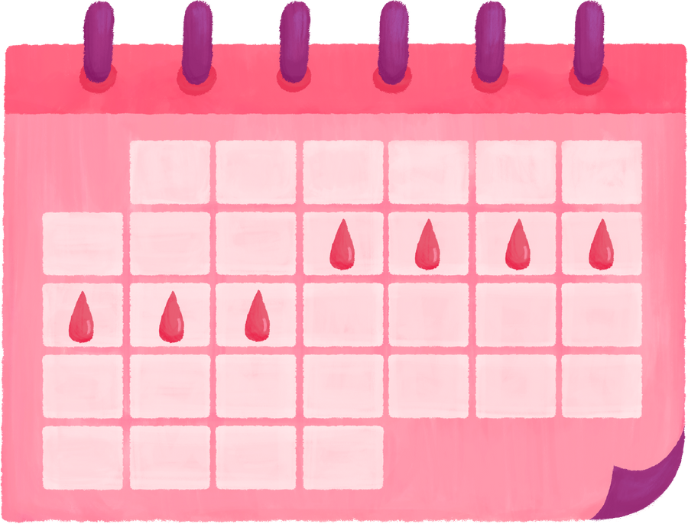

Elke maand ongesteld worden is nodig voor de gezondheid.
Waar of niet waar?

Slide 7
Elke maand ongesteld worden is nodig voor de gezondheid
Niet waar
Een veelgehoorde angst onder vrouwen is dat als ze niet bloeden bloed en slijm in je baarmoeder blijft zitten. Ze denken dat het lichaam zich moet schoonmaken door te bloeden. Dat is biologisch onjuist. Na een eisprong wordt het baarmoederslijmvlies dikker. Als er geen zwangerschap komt, wordt dat slijmvlies afgestoten. Dat geeft menstruatiebloed. Het is een normaal gevolg, geen noodzaak.

Slide 8




Als je hormonale anticonceptie neemt heb je geen menstruatie.
Waar of niet waar?

Slide 9
Als je hormonale anticonceptie neemt, heb je geen menstruatie
Waar
Vrouwen die hormonale anticonceptie gebruiken hebben geen menstruatie maar een onttrekkingsbloeding. Dit is niet hetzelfde, maar lijkt wel op elkaar.
In de stopweek wordt gestopt met de hormonen waardoor het hormoonniveau plots daalt. Het dunne baarmoederslijmvloed laat deels los. Dit heet een onttrekkingsbloeding en geen menstruatie.

Slide 10
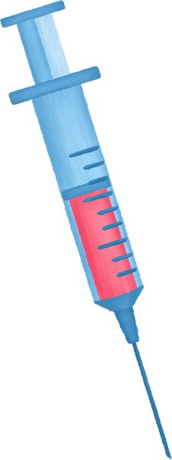
Hormonale anticonceptie legt je hormonale systeem stil.
Waar of niet waar?

Slide 11
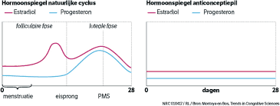
Hormonale anticonceptie legt je hormonale systeem stil
Zonder anticonceptie werkt de cyclus via de hersenen die hormoonsignalen afgeven. De eierstokken maken dan oestrogeen en progesteron daardoor ontstaat een eisprong en menstruatie. Bij de hormonale anticonceptie wordt de aanmaak van oestrogeen en progesteron overgenomen doordat deze hormonen al in lage stabiele dosering
in de anticonceptie zitten. Hierdoor krijgen je hersenen
het signaal dat er al genoeg hormoon is en er geen
eisprong nodig is. Het resultaat is dat er geen eisprong
komt. De hormonale anticonceptie vervangt deels dus
deze cyclus maar legt deze niet plat.
Niet waar

